Slide 1

Эпидемиологическая ситуация по туберкулезу в Самарской области за 2014-2016гг. в сравнении с Российской Федерацией и Поволжским федеральным округом
Главный врач ГБУЗ «СОКПТД» М.Н. Кабаева, 14.11.2017

Slide 2

Реализация показателей Государственной программы
«Развитие здравоохранения
в Самарской области на 2014-2018 годы»
РАНГ Самарской области по эпидемической ситуации по туберкулезу (среди 85 субъектов):2014 год - 65 ранговое место; 2015 год – 60 ранговое место; 2016 год – 59 ранговое место
Ранг считается от меньшего к большему: на 1 ранговом месте территория с наилучшими показателями
№ п/п | Наименование индикатора (показателя) | Значения целевых индикаторов (показателей) |  |  | План на 2017
 |  | Факт 2015 | План на 2016 | Результат 2016
1 | Охват населения профилактическими осмотрами на туберкулез, % | 85,4 8-е ранговое место | 78,5 | 85,4 | 79
2 | Смертность от туберкулеза, случаев на 100 тысяч населения | 9,7 52-е ранговое место | 13,0 | 8,9 | 12,1
3 | Заболеваемость туберкулезом, случаев на 100 тысяч населения | 77,3 67-е ранговое место | 56,8 | 77,1 | 50,2
4 | Доля абациллированных больных туберкулезом от числа больных туберкулезом с бактериовыделением, % | 65,0 | 71,0 | 66,0 | 72,0

Slide 3

Приказ министерства здравоохранения
Самарской области от 10.03.2017г. № 229
«О плане мероприятий
по снижению смертности населения
Самарской области в 2017 году
и образовании рабочей группы
по проведению анализа
смертности населения Самарской области
от основных причин»
Приложение 3
План по снижению смертности населения от туберкулеза в 2016 году в Самарской области
В 2016 году должно было быть 17 сохраненных жизней.
Факт: от туберкулеза умерло на 24 человека меньше.
План на 2017 год: 9 сохраненных жизней. По итогам 9 месяцев 2017 г. от туберкулеза умерло на 50 человек меньше.

Slide 4
Динамика заболеваемости туберкулезом всего населения
(на 100 тысяч населения, 2009-2016 гг.)

Slide 5
Заболеваемость туберкулезом населения Самарской области
(на 100 тысяч населения, 9 мес. 2016 г. – 9 мес. 2017 г.)
9 мес.2016
9 мес.2017

Slide 6
Основные факторы, влияющие на показатели заболеваемости туберкулезом в Самарской области
Количество лиц, не являющихся постоянными жителями (ГУФСИН, мигранты, БОМЖ):
530 чел. (21,5% от всех впервые заболевших);
Из них 329 чел. из учреждений системы ГУФСИН (13,3% от всех впервые заболевших)
Количество лиц группы риска:
ВИЧ-инфицированные 695 чел. (35,8% от всех впервые заболевших). По доле ВИЧ-инфицированных Самарская область на 79-м ранговом месте среди 85 субъектов РФ по итогам 2015 года;
Пациенты врача-нарколога 195 чел. (10,0% от всех впервые заболевших).
Многие лица данных категорий не привержены профилактическим осмотрам, и в результате выявляются при обращении, в основном с массивным бактериовыделением и распадом легочной ткани;
Из-за отрывов от лечения у них часто развиваются хронические формы туберкулеза, лекарственная устойчивость возбудителя туберкулеза.
В сложившихся условиях повлиять на эпидемическую ситуацию можно только улучшением организации профилактики и выявления туберкулеза, в том числе повышением охвата профилактическими осмотрами всего населения, с особым вниманием к своевременным профосмотрам лиц группы риска.
Необходимо уменьшать количество лиц, не прошедших ФГ более 2 лет!

Slide 7
Динамика смертности всего населения от туберкулеза
(2011-2016гг., на 100 тысяч населения)

Slide 8
Динамика распространенности туберкулеза (на 100 тыс. населения, 2011-2016 гг.)

Slide 9
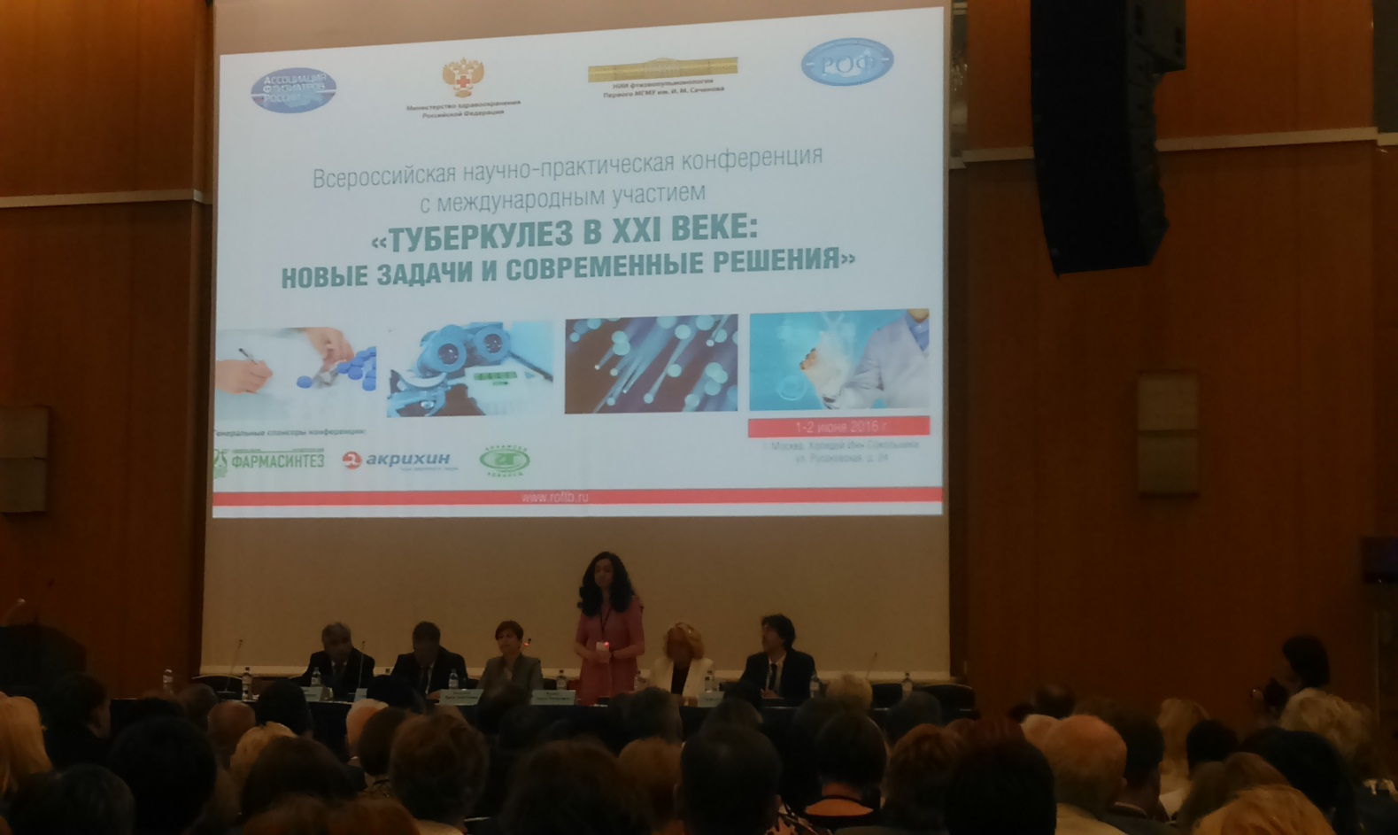
Основные направления повышения эффективности организации
противотуберкулезной помощи населению
Профилактика туберкулеза в группах риска
Раннее выявление туберкулеза
Ранняя диагностика МЛУ возбудителя туберкулеза
Борьба с туберкулезом в сочетании с ВИЧ
На Всероссийской научно-практической конференции с международным участием 1-2 июня 2016 г. (г. Москва) определены основные компоненты мероприятий по повышению эффективности противотуберкулезной помощи населению
Приверженность больных туберкулезом к лечению
Эффективное лечение больных туберкулезом

Slide 10
Численность больных туберкулезом и контактных лиц, состоящих под наблюдением врача-фтизиатра (Самарская область, 2013-2016 гг.)
Динамика роста в 2016 году составила 48,7% в сравнении с 2015 годом

Slide 11
Расширение круга контактных в Самарской области
Количество контактных | 2014 год | 2015 год | 2016 год
ГБУЗ «СОКПТД» | 4 999 чел. | 9 194 чел. | 13 885 чел.
ГБУЗ «ТПТД» | 1 994 чел. | 2 724 чел. | 3 628 чел.
ГБУЗ «СПТД» | 518 чел. | 943 чел. | 1 261 чел.
Самарская область | 9 882 чел. | 19 927 чел. | 21 420чел
Активная работа по расширению круга лиц, контактных с больными туберкулезом:
Повысилось соотношение контактных лиц к 1 больному активным туберкулезом
с 1,8 в 2014 году до 3,9 в 2015 году, до 5,8 в 2016 году, до 6,8 за 10 месяцев 2017 года.
Проведенные мероприятия:
Совместные выходы со специалистами Управления Роспотребнадзора по Самарской области в производственные очаги (МБТ+) групп риска; декретированных контингентов;
Передача информации по очагам смерти для совместного разбора и контроля противоэпидемических мероприятий;
Подписание соглашений с медицинскими организациями общей лечебной сети в рамках работы медико-социальных групп.

Slide 12
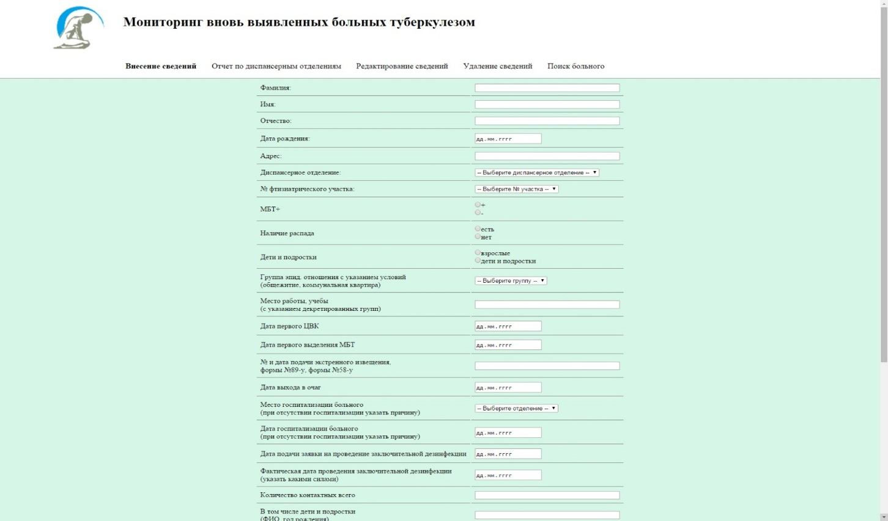
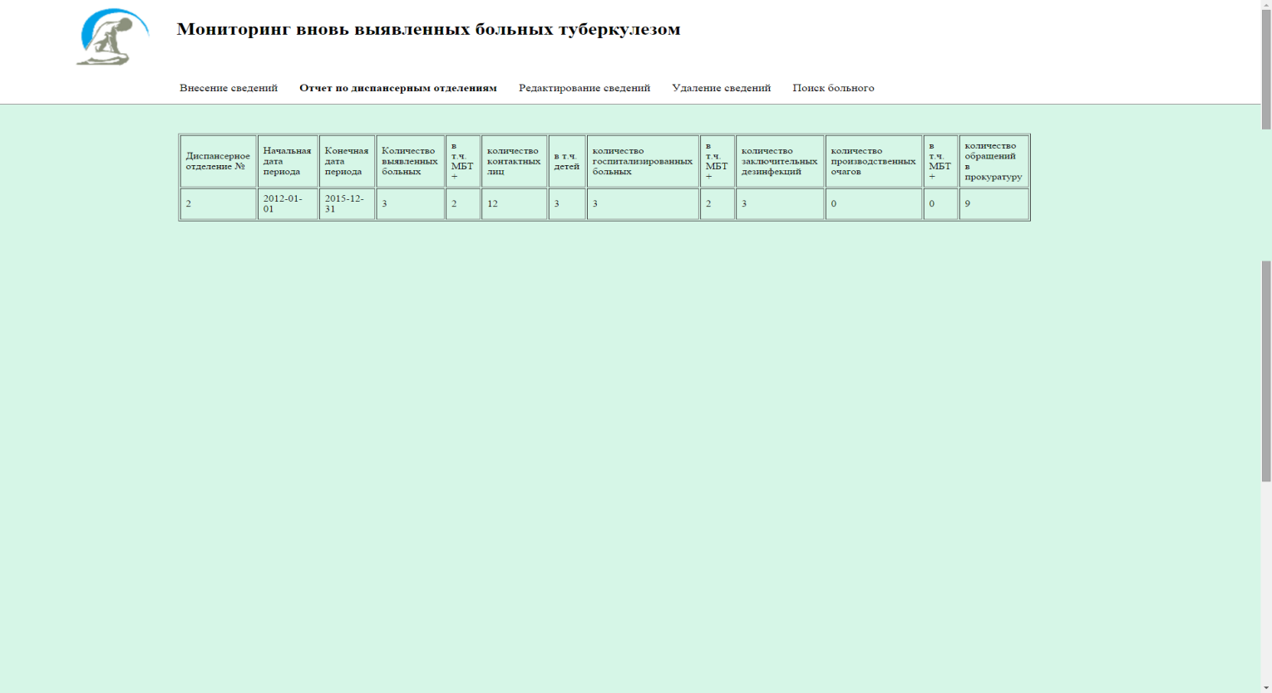
Программа «Мониторинг вновь выявленных больных туберкулезом»
Программа разработана специалистами ГБУЗ «СОКПТД»:
автоматический мониторинг количества вновь выявленных больных в разрезе диспансерных отделений по заданным параметрам (адрес, возраст и т.д.);
персонифицированный учет всех вновь выявленных больных туберкулезом на территории региона;
формирование отчета за заданный пользователем временной период;
функция поиска пациента по заданным критериям.
Программа начала использоваться эпидемиологами ГБУЗ «СОКПТД» в феврале 2016 года

Slide 13
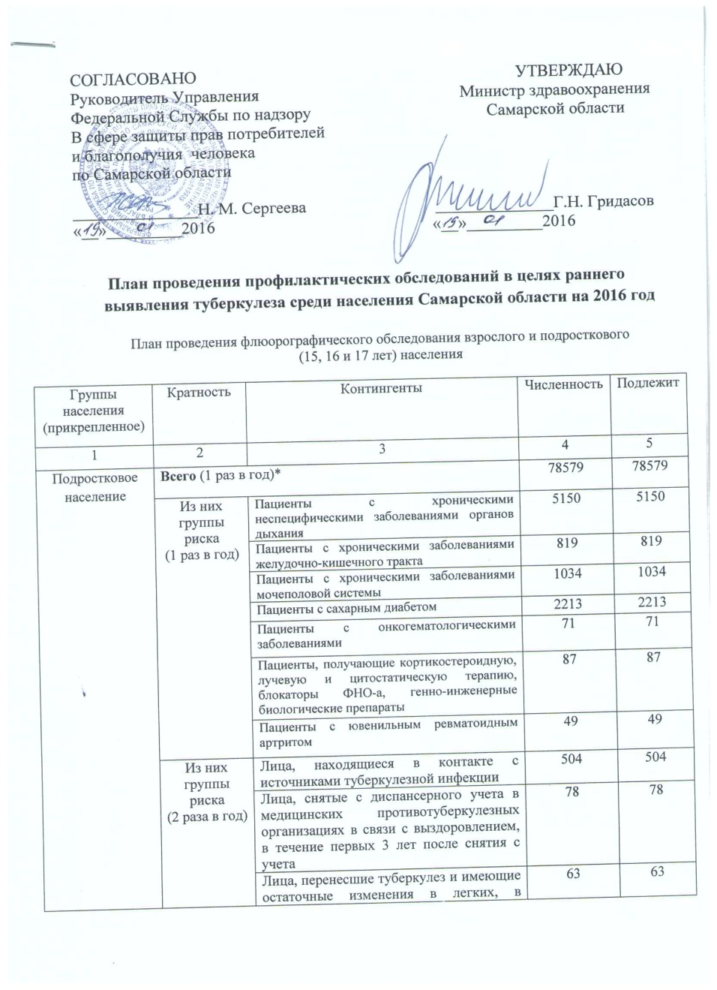
Организация профилактических осмотров населения Самарской области
Ежегодный план профилактических обследований в целях раннего выявления туберкулеза среди населения Самарской области;
Совместные совещания в Министерстве здравоохранения со специалистами Управления Роспотребнадзора и ответственными за раннее выявление туберкулеза в медицинских организациях;
Ежемесячные организационно-методические выезды сотрудников ГБУЗ «СОКПТД» в районы Самарской области

Slide 14
Выявлено при профосмотре среди впервые выявленных больных туберкулезом и доля деструктивных форм среди впервые выявленных больных туберкулезом легких
(2013-2016 гг., в %)
Региональный план снижения смертности населения от туберкулеза. Целевой показатель выявленных при профосмотре на 2017 г. – 70,4%
2016 г.
РФ:
Охват профосмотрами – 69,3%
Выявлено при профосмотре – 61,7%
Доля деструктивных форм – 42,8%
ПФО:
Охват профосмотрами – 74,7%
Выявлено при профосмотре – 63,6%
Доля деструктивных форм – 38,7%

Slide 15
Основные эпидемиологические показатели по туберкулезу в Самарской области
(на 100 тыс. населения, 2013-2016 гг.)
Охват населения профосмотрами

Slide 16

Организация выявления туберкулеза у работающего населения
СПЭК Правительства Самарской области
от 13.06.2012 г.
ФЕДЕРАЛЬНАЯ СЛУЖБА ПО НАДЗОРУ В СФЕРЕ ЗАЩИТЫ ПРАВ ПОТРЕБИТЕЛЕЙ И БЛАГОПОЛУЧИЯ ЧЕЛОВЕКА
ПОСТАНОВЛЕНИЕ ГЛАВНОГО ГОСУДАРСТВЕННОГО САНИТАРНОГО ВРАЧА
РОССИЙСКОЙ ФЕДЕРАЦИИ
от 22 октября 2013 г. N 60
ОБ УТВЕРЖДЕНИИ САНИТАРНО-ЭПИДЕМИОЛОГИЧЕСКИХ ПРАВИЛ
СП 3.1.2.3114-13 «ПРОФИЛАКТИКА ТУБЕРКУЛЕЗА»
4.7. Руководители предприятий, организаций по запросу обслуживающей медицинской организации представляют информацию, необходимую для организации и проведения профилактических обследований сотрудников в целях раннего выявления туберкулеза.
4.11. Контроль за своевременным прохождением сотрудниками организации профилактических осмотров на туберкулез осуществляется руководством организации.
П. 2 Руководителям организаций и предприятий всех форм собственности:
2.1. Назначить ответственных работников в организациях и на предприятиях за проведение профилактических осмотров на туберкулез.

Slide 17
Выявление туберкулеза у работающих
2016 г.
1941 впервые выявленных больных туберкулезом, постоянных жителей.
Из них работающих – 527 человек (27,1%).
Из всех работающих не прошли своевременно ФГ – 321 человека (60.9%).
Не прошли ФГ более 1 года – 154 человек (29,2% от всех работающих), не прошли ФГ более 2 лет – 167 человек (31,7% от всех работающих).
10 мес. 2017 г.
1385 впервые выявленных больных туберкулезом, постоянных жителей.
Из них работающих – 356 человек (25,7%).
Из всех работающих не прошли своевременно ФГ - 158 человека (44.3% от работающих).
Не прошли ФГ более 1 года – 68 человека (19,1% от всех работающих), не прошли ФГ более 2 лет – 90 человек (25,3% от всех работающих).
Основные проблемы:
Регистрация пациента в одном месте, проживание и работа в другом;
Отказ от дообследования;
Отсутствие контроля со стороны руководителей организаций и/или отказ от предоставления списков сотрудников медицинской организации
Проведенные мероприятия:
Запросы от медицинских организаций;
Участие сотрудников ОЛС и противотуберкулезной службы в работе коллегий Администраций районов;
Выходы врачей-фтизиатров совместно со специалистами Управления Роспотребнадзора в организации, в которых были выявлены больные туберкулезом

Slide 18
Охват профилактическими осмотрами групп риска,
подлежащих обследованию 2 раза в год
План по снижению смертности населения от туберкулеза
в 2017 году в Самарской области
Раздел 2. Улучшение выявления туберкулеза.
Внедрение региональных межведомственных программ по привлечению к профилактическим обследованиям на туберкулез лиц из социальных групп риска.
Охват лиц из социальных групп риска профилактическими обследованиями на туберкулез - 80%.
- Лица БОМЖ;
- Лица, состоящие на учете у нарколога;
- Лица, состоящие на учете у психиатра;
- Лица, освободившиеся из учреждений ФСИН.
Доля больных туберкулезом, выявленных активно – 70,4%.
ПОСТАНОВЛЕНИЕ ГЛАВНОГО ГОСУДАРСТВЕННОГО САНИТАРНОГО ВРАЧА
РОССИЙСКОЙ ФЕДЕРАЦИИ
от 22 октября 2013 г. N 60
ОБ УТВЕРЖДЕНИИ САНИТАРНО-ЭПИДЕМИОЛОГИЧЕСКИХ ПРАВИЛ
Среди лиц, подлежащих обследованию 2 раза в год:
- ВИЧ-инфицированные;
- пациенты, состоящие на диспансерном учете в наркологических и психиатрических учреждениях;
- лица, состоящие в группе профилактического наркологического учета в связи с употреблением психоактивных веществ и препаратов

Slide 19
Охват профилактическими осмотрами групп риска, подлежащих обследованию 2 раза в год
2015 год:
ВИЧ-инфицированные – охват обследованием 1 раз в год 100%, 2 раза в год 48,4%
Пациенты, состоящие на диспансерном учете в наркологических учреждениях – охват обследованием 1 раз в год 67,6%, 2 раза в год 28,4%;
Лица, состоящие в группе профилактического наркологического учета в связи с употреблением психоактивных веществ и препаратов – охват обследованием 1 раз в год 38,45%, 2 раза в год – 21,8%
2016 год:
ВИЧ-инфицированные - охват обследованием 1 раз в год 94,2 %, 2 раза в год 47%
Пациенты, состоящие на диспансерном учете в наркологических учреждениях – охват обследованием 1 раз в год 78%, 2 раза в год 29%;
Пациенты, состоящие на диспансерном учете в наркологических учреждениях – охват обследованием 1 раз в год 44%, 2 раза в год 23%;
9 месяцев 2017 года:
ВИЧ-инфицированные – охват обследованием 2 раза в год 19,1%;
Пациенты, состоящие на диспансерном учете в наркологических учреждениях – охват обследованием 2 раза в год 16,0%;
Лица, состоящие в группе профилактического наркологического учета в связи с употреблением психоактивных веществ и препаратов – охват обследованием 2 раза в год 11,6%.
По итогам организационно-методических выездов сотрудников ГБУЗ «СОКПТД» в районы Самарской области 15.06.2016 г. в Министерстве здравоохранения проведено совещание со специалистами ГБУЗ «Самарская психиатрическая больница», ГБУЗ «Самарский областной наркологический диспансер», ГБУЗ Самарской области «Самарский психоневрологический диспансер» с целью обеспечения более достоверного учета лиц, прошедших профилактическое обследование

Slide 20
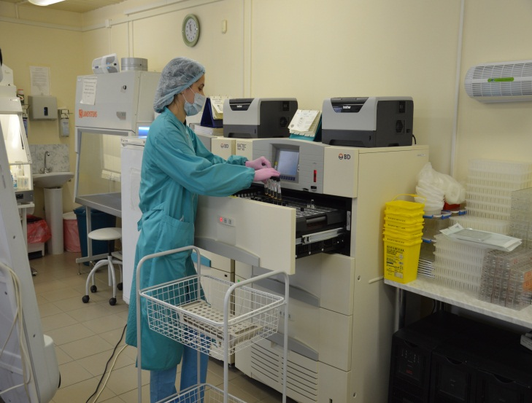
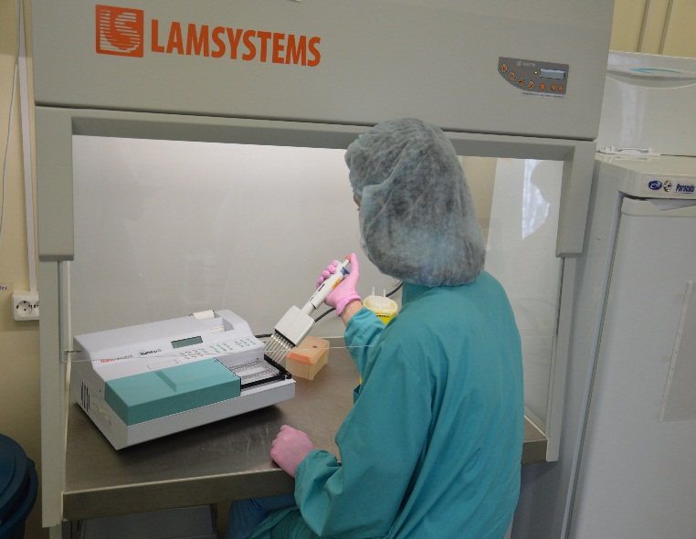
Ранняя диагностика туберкулеза с МЛУ
Доля больных с МЛУ среди впервые выявленных больных туберкулезом органов дыхания с бактериовыделением (в %)
2016 год:
РФ – 25,7%
ПФО – 29,6%
Оснащение лабораторий областных учреждений молекулярно-генетическим оборудованием для ускоренной диагностики лекарственно устойчивого туберкулеза.
Доля впервые выявленных больных с МБТ (+) и/или выделенной ДНК МБТ, прошедших тестирование на лекарственную устойчивость возбудителя до начала лечения молекулярно-генетическими методами – 95%. В 2016 году – 99,0%. За 9 мес. 2017 г. – 97,2%.
Доля впервые выявленных больных, прошедших тестирование на лекарственную устойчивость возбудителя до начала лечения культуральным методом на жидких средах – 95%. В 2016 году – 99,0%. За 9 мес. 2017 г. – 97,3%.

Slide 21
Туберкулез и ВИЧ
Доля ВИЧ-инфицированных среди впервые выявленных больных туберкулезом (в %)
План по снижению смертности населения от туберкулеза
в 2017 году в Самарской области
Раздел 1. Улучшение профилактики туберкулеза
Внедрение программы по химиопрофилактике туберкулеза среди ВИЧ-инфицированных:
100% охват пациентов с ВИЧ-инфекцией с уровнем CD 4 лимфоцитов 350 клеток и менее.
За 2016 г. охват химиопрофилактикой составил 88%
За 9 месяцев 2017 г. охват химиопрофилактикой составил 74,3%
Осуществляется взаимодействие:
Передача информации о пациентах;
Коррекция лечения в зависимости от стандартов;
Согласование диагнозов;
Выделен день для фтизиатров СПИД-центра на ЦВК ГБУЗ «СОКПТД»

Slide 22
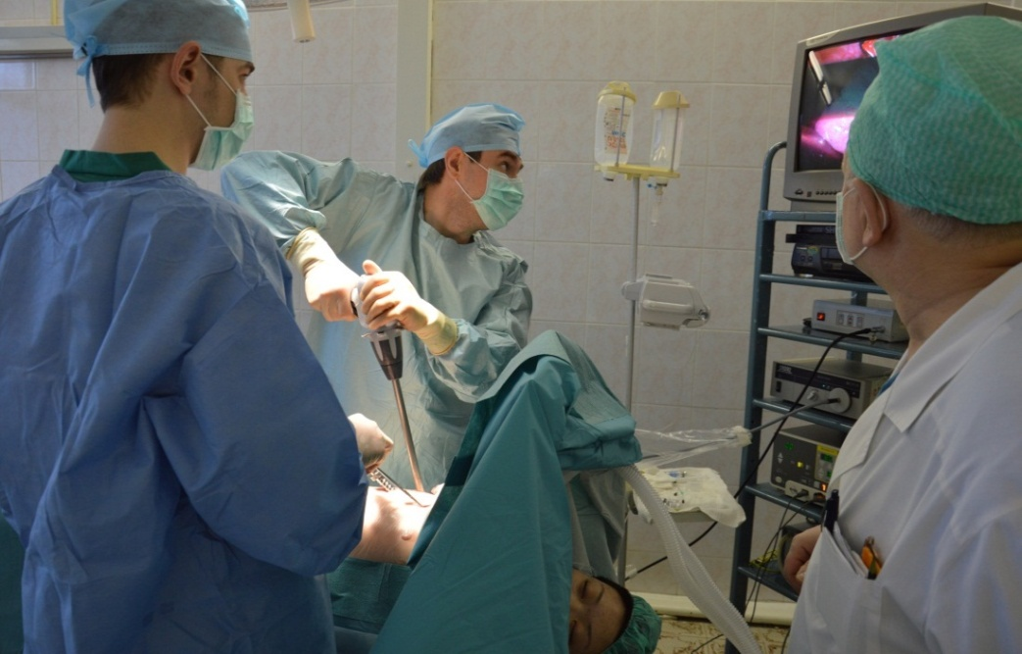
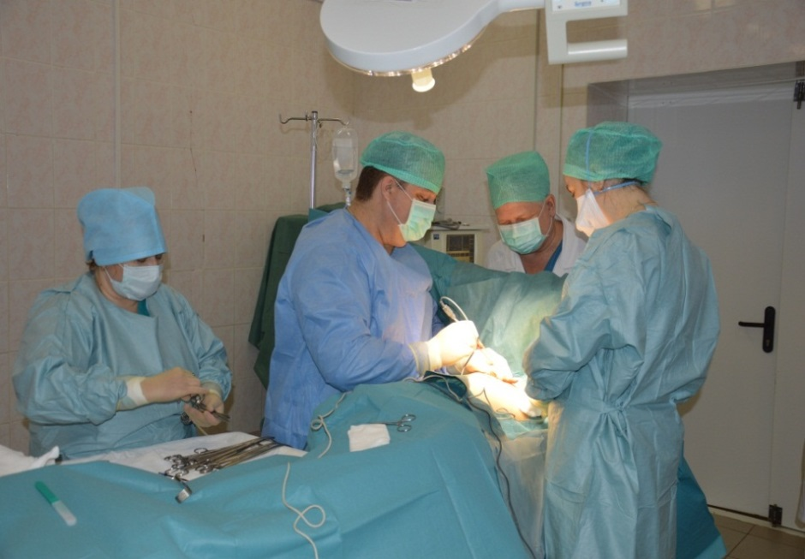
Торакальные хирурги в операционной терапевтического стационарного отделения № 1 (Ново-Садовая, 154)
В 2014 г. в СОКПТД было прооперировано
478 больных
В 2016 г. в СОКПТД было прооперировано
492 больных
В 2015 г. в СОКПТД было прооперировано
464 больных
За 9 месяцев 2017 года прооперировано 346 больных, в т.ч. :
фиброзно – кавернозный туберкулез – 34 больных;
кавернозный туберкулез – 1 больных;
туберкуломы, в т.ч. с распадом – 198 больных.

Slide 23
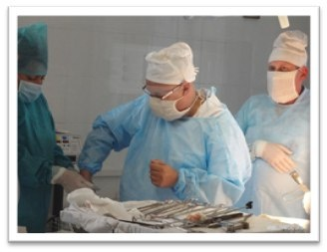
Направление пациентов в Федеральные центры на ВМП и СМП
ВМП | 2014 г. | 2015 г. | 2016 г. | 9мес. 2017 | СМП | 2014 г. | 2015 г. | 2016 г. | 9мес. 2017
Оформлено талонов | 94 | 131 | 71 | 58 | Оформлено талонов | 10 | 9 | 8 | 13
Оформлено пациентов | 94 | 95 | 59 | 50 | Оформлено пациентов | 10 | 9 | 8 | 13
ВМП оказана | 64 | 57 | 36 | 34 | СМП оказана | 10 | 9 | 8 | 13
Госпитализация отложена на следующий год | 10 | 17 | 9 | 0
Профили ВМП:
1. Торакальная хирургия 15.00.001
2. Травматология и ортопедия 16.00.001
3. Урология 18.00.001
Д.Б. Гиллер, зав. кафедрой фтизиопульмонологии и торакальной хирургии, директор клиники фтизиопульмонологии ГБОУ ВПО Первый МГМУ им. И.М. Сеченова, профессор, д.м.н.

Slide 24
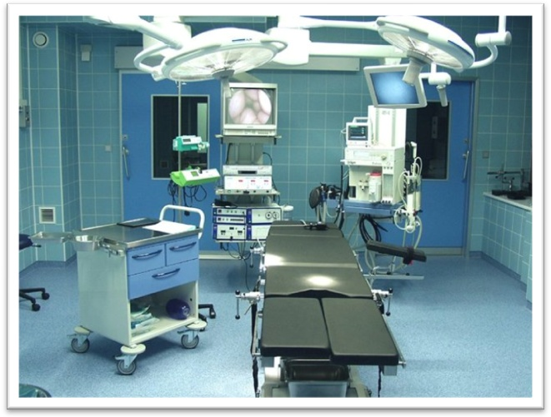
Направление пациентов в Федеральные центры на заочные консультации
Федеральные центры | 2014 год | 2015 год | 2016 год | 9мес. 2017
УКБ фтизиопульмонологии МГМУ им. И.М. Сеченова | 5 | 10 | 4 | 12
ФГБУ «Санкт-петербургский НИИ фтизиопульмонологии» | 66 | 31 | 20 | 33
ФГБНУ ЦНИИТ РАМН |  | 2 | 1 | 7
Всего | 71 | 43 | 25 | 52
Основная проблема, не позволяющая значительно увеличить количество пациентов, которым оказывается ВМП и СМП:
Отсутствие лицензии в ГБУЗ «СОКПТД» на оказание ВМП и СМП из-за несоответствия условий в операционной (капитальный ремонт, полное оснащение) при достаточной квалификации торакальных хирургов.
Ежегодно около 30 пациентов отказываются от поездки в Федеральные центры по различным социальным причинам.

Slide 25
Стационарозамещающие технологии (для взрослых)
ГБУЗ СОКПТД, количество коек |  |  | ГБУЗ СО ТПТД, количество коек
 | Дневной стационар | Стационар на дому | Дневной стационар | Стационар на дому
ДО№3 (Самара) | 43 | 20 | 25 | -
ДО №9 (Отрадный) | 10
ДО №7 (Чапаевск) | 10 | 10
ДО №6 (Новокуйбышевск) | 22
ТСО №2 (Самара) | 25
В результате активного развития стационарозамещающих технологий в Самарской области в 2013-2015 годах, этот вид медицинской помощи теперь доступен не только для жителей г.о. Самара, но и для жителей г.о. Тольятти, Новокуйбышевск, Чапаевск, Отрадный. Необходимо дальнейшее развитие стационарозамещающих видов медицинской помощи в регионе.

Slide 26
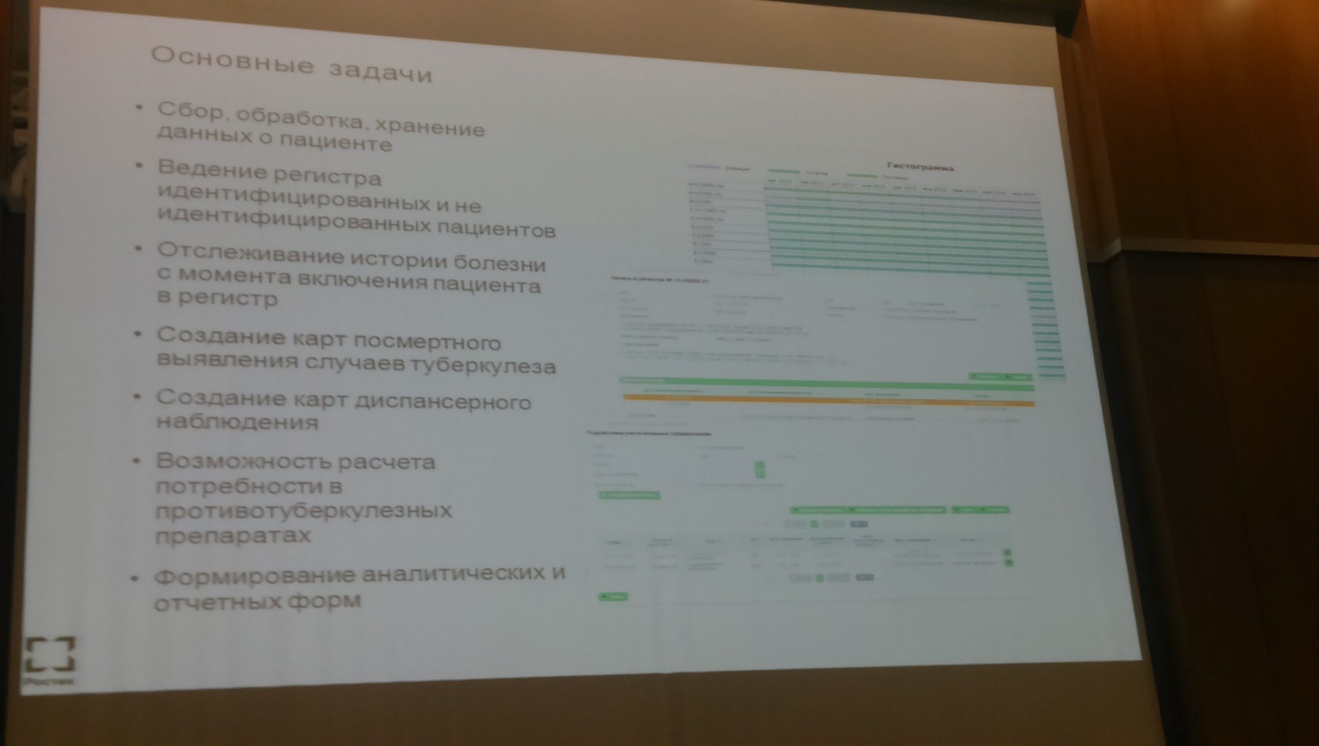
Новые организационные решения для повышения качества и доступности оказания медицинской помощи больным туберкулезом
Внедрение Федерального регистра больных туберкулезом в РФ с 01.01.2017;
Централизация закупок препаратов для лечения больных с МЛУ;
Возможность с 2017 года врачам-специалистам, имеющим подготовку в интернатуре, ординатуре по ряду лечебных специальностей, получить сертификат по специальности «фтизиатрия» в течении 4 мес.;
С января 2017 года согласно приказу «Об организации работы по ведению регионального сегмента Федерального регистра лиц , больных туберкулезом в Самарской области» и постановлению «Об утверждении Правил ведения Федерального регистра лиц, инфицированных вирусом иммунодефицита человека, и Федерального регистра лиц, больных туберкулезом», в Самарской области внедрен регистр больных туберкулезом.

Slide 27
Межведомственное и внутриведомственное взаимодействие
ГУФСИН: (в рамках дополнительное соглашение от 27.06.2016 г. между Министерством здравоохранения Самарской области и ГУФСИН по Самарской области): госпитализация больных, освобожденных от отбывания наказания в связи с тяжелой болезнью; участие специалистов системы ГУФСИН в образовательных мероприятиях для специалистов Самарской области; направление медицинских документов больных туберкулезом на ЦВК ГБУЗ «СОКПТД»; передача учетных форм, выписок, результатов обследований в организационно-методический отдел ГБУЗ «СОКПТД»);
МВД: передача данных об иностранных гражданах, в случае подозрения на незаконность пребывания на территории РФ; в случае отрыва от лечения; в случае поступления лиц БОМЖ на стационарное лечение);
Управление Роспотребнадзора по Самарской области: передача данных по результатам обследования и лечения иностранных граждан.
Бюро судебно-медицинской экспертизы: передача информации для установления причины смерти.

Slide 28
Основные проблемы организации противотуберкулезной помощи населению Самарской области
    Низкая заинтересованность руководителей организаций и предприятий, особенно малых и средних, в организации профилактических осмотров сотрудников;
    Не организована в полном объеме работа по проведению заключительной дезинфекции камерным методом на всей территории Самарской области;
    Отсутствие единой информационной базы профилактических рентгенологических исследований в регионе;
    Недостаточное финансирование на закупку препаратов II и III ряда для лечения больных с МЛУ/ШЛУ возбудителя туберкулеза при продолжающемся росте количества таких больных;
    Рост больных с сочетанной инфекцией ТУБ/ВИЧ, что не позволяет в ближайшие годы прогнозировать быстрой положительной динамики в эпидемической ситуации в Самарской области;
    Неудовлетворительная материально-техническая база основных структурных подразделений. В связи с этим трудности дальнейшего развития стационарозамещающих технологий, а также хирургической помощи больным туберкулезом.

Slide 29
Предложения
Продолжать совместную работу в рамках соглашений между всеми противотуберкулезными учреждениями и медицинскими организациями общей лечебной сети по зонам ответственности диспансеров в рамках работы медико-социальных групп;
Работа с Федеральным регистром больных туберкулезом (карты лечения, карты диспансерного наблюдения и т.д.);
Осуществление контролируемого приема ПТП;
Работа в очагах туберкулезной инфекции;
Контроль за качеством сбора мокроты.

Slide 30
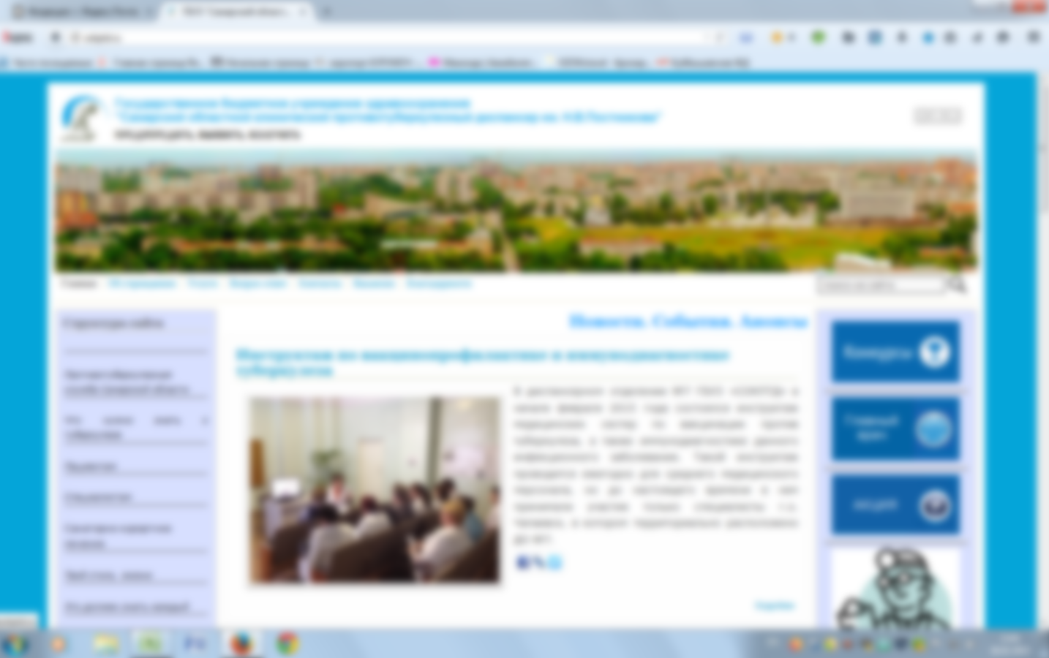
Спасибо за внимание!
www.sokptd

